Slide 1

МЕТОДИЧЕСКИЙ СБОР
23 января 2025 года
«Методические и организационные вопросы реализации программы по предмету
«Труд (технология)»
Корнеева Анна Борисовна,
кафедра теории и практики управления образованием

Slide 2

Программа методического сбора
1. Обеспечение кадровых и материально-технических условий реализации программы «Труд (технология)» - Корнеева Анна Борисовна
2. Ресурсы Кванториума-28 для реализации программы «Труд (технология)» - Гончарук Оксана Валентиновна
3. Опыт реализации программы «Труд (технология)» в общеобразовательных организациях области - МОАУ СОШ с.Пригородного (Белогорский округ), МОБУ Черняевская СОШ (Магдагачинский район), МОУ Сычевская СОШ (Свободненский район).

Slide 3
Участники мониторинга
Муниципальное образование | Количество школ, принявших участие в опросе | Количество школ, заполнивших таблицу ресурсов
Благовещенск | 19 | 20
Белогорск | 5 | 8
Зея | 5 | 5
Райчихинск | 3 | 1
Свободный | 6 | 4
Тында | 5 | 5
Шимановск | 3 | 0
Прогресс | 3 | 4
ЗАТО Циолковский | 1 | 1
Архаринский округ | 12 | 12
Белогорский округ | 14 | 15
Благовещенский округ | 3 | 1
Бурейский округ | 5 | 1
Завитинский округ | 8 | 8
Зейский район | 10 | 16
Ивановский округ | 14 | 14
Константиновский район | 11 | 11
Магдагачинский район | 11 | 12
Мазановский район | 7 | 10
Михайловский район | 10 | 10
Октябрьский район | 10 | 4
Ромненский округ | 7 | 9
Свободненский район | 7 | 16
Селемджинский район | 9 | 10
Серышевский округ | 10 | 15
Сковородинский округ | 7 | 11
Тамбовский округ | 12 | 7
Тындинский округ | 10 | 11
Шимановский округ | 5 | 7
ВСЕГО | 232 | 248
Несмотря на то, что в мониторинге не приняли участие более 70 школ и их филиалов, общая ситуация с обеспечением условий для реализации программы предмета «Труд (технология)» объективно прослеживается.

Slide 4
Степень готовности ОО реализовать программу предмета "Труд (технология)" своими силами
Инвариантные модули:
1. Модуль «Производство и технологии» (5-9 кл.)
2. Модуль «Компьютерная графика. Черчение» (5-9 кл.)
3. Модуль «3D-моделирование, прототипирование, макетирование» (7-9 кл.)
4. Модуль «Технологии обработки материалов и пищевых продуктов» (5-7 кл.)
5. Модуль «Робототехника» (5-9 кл.)
Федеральная рабочая программа по учебному предмету «Труд (технология)» является одним из базовых инструментов для формирования у обучающихся функциональной грамотности, технико-технологического, проектного, креативного и критического мышления на основе практико-ориентированного обучения и системно-деятельностного подхода в реализации содержания, воспитания осознанного отношения к труду как созидательной деятельности человека по созданию материальных и духовных ценностей.
Основной целью освоения предмета «Труд (технология)» является формирование технологической грамотности, глобальных компетенций, творческого мышления.
Основная отличительная особенность и ценность обновленного содержания учебного предмета «Труд (технология)» заключается в следующем:
  ▪ акцент сделан на практическую деятельность и прикладные знания;
  ▪ получение обучающимися базовых умений работы с разнообразными материалами;
  ▪ введение в мир профессий, помощь в самоопределении и выборе будущего пути в профессиональной сфере.

Slide 5
Реализация вариативных модулей программы «Труд (технология)»
81 (34,9%) школа реализует модуль «Растениеводство»,
в 49 (21,1%) школах преподается модуль «Животноводство»,
модуль «Автоматизированные системы» реализуется в 26 (11,6%) школах.
Несмотря на то, что реализацию вариативных модулей заявляют 135 (58,2%) общеобразовательных организаций, по факту в качестве вариативных модулей называются модули «Производство и технологии», «Робототехника», «Компьютерная графика. Черчение», «Технология обработки материалов и пищевых продуктов» - иными словами, модули, которые необходимо реализовать обязательно, а не вариативно.
Сетевое взаимодействие для реализации программы предмета «Труд (технология)» в полном объёме используют ресурс сетевого взаимодействия 33 (14,2%) общеобразовательные организации. В качестве организаций, с которыми осуществляется взаимодействие, называются: АмГУ, Дом научной коллаборации АМГУ, Центр развития современных компетенций детей «АмурТехноЦентр», Кванториум-28, другие общеобразовательные организации, IT-куб, МАУ КДЦ «Восток» ЗАТО Циолковский, КФХ Кильдешов, Дальневосточный ГАУ, РусГидро, БГПУ "Кванториум им.Ланкина", ООО Димское, ВНИИ сои.

Slide 6
Кадровое обеспечение программы предмета "Труд (технология)
Программу предмета реализуют два учителя в 48 школах (20,7%), три учителя – в 15 школах (6,4%), четыре учителя – в 1 школе (0,4%).
Программу КПК прошли учителя 203 школ, что составляет 87,5% от количества школ, принявших участие в мониторинге. Соответственно 12,5% специалистов не прошли повышение квалификации по профилю обучения.

Slide 7
Условия организации учебного процесса
Кабинет | Количество/доля ОО, использующих кабинеты
Кабинет информатики | 156 (67,2%)
«Точка роста» | 137 (59%)
Кабинет труда (технологии) | 120 (51,7%)
Другие кабинеты | 26 (11,2%)
Кванториум | 8 (3,4%)
Кабинет другой ОО | 5 (2,2%)
Кабинет черчения | 2 (0,9%)
IT-куб | 1 (0,4%)
76 школ (32,7%) для реализации программы используют ресурсы 2, 3 и даже 4 кабинетов.
В 73 школах (31,5%) предмет реализуется только в кабинете информатики.
Реализация программы по предмету «Труд (технология)» в условиях отсутствия необходимого материально-технического обеспечения может быть организована на базе других организаций, включая школы, «Точки роста», Кванториумы, IT-кубы, ДНК, Дома творчества, вузы, колледжи и т.п., имеющих необходимое оборудование.

Slide 8
Материально-техническая база для реализации программы «Труд (технология»
Лишь 79 школ (34%) готовы обеспечить всех обучающихся необходимым компьютерным оборудованием, 44,4% могут обеспечить частично, а 50 общеобразовательных организаций (21,6%) не имеют компьютеры, чтобы создать условия для реализации названных модулей.
Наименование оборудования | Штук имеется | Штук надо
Машина швейная | 1125 | 1047
Электроплита с духовкой | 178 | 207
Верстак ученический комбинированный с тисками и струбциной, с защитным экраном и табуретом | 597 | 852
Набор отверток | 144 | 803
Станок токарный деревообрабатывающий, оснащенный щитком-экраном из оргстекла | 164 | 300
3D-принтер | 74 | 284
Базовый робототехнический набор для конструирования, изучения электроники и микропроцессоров и информационных систем и устройств | 193 | 1046

Slide 9
Варианты реализации программы
«Труд (технология)»
Может быть изменен порядок изучения модулей, возможно перераспределение учебного времени между модулями (при сохранении общего количества учебных часов). Количество часов инвариантных модулей может быть сокращено для введения вариативных. Порядок, классы изучения модулей и количество часов могут быть иными с учетом материально-технического обеспечения образовательной организации.
В ФРП представлен базовый вариант распределения часов, 3 варианта перераспределения часов инвариантных модулей и 2 варианта перераспределения часов инвариантных модулей с учетом введения вариативных. Образовательная организация может выбрать один из них либо самостоятельно разработать и утвердить иной вариант тематического планирования.
При отсутствии возможности выполнять практические работы обязательным является изучение всего объема теоретического материала. Часы, выделяемые на практические работы, можно перенести на изучение других тем инвариантных или вариативных модулей. Теоретические сведения каждого модуля должны быть изучены всеми обучающимися с целью соблюдения требований ФГОС к единству образовательного пространства, приоритета достижения предметных результатов на базовом уровне.
В настоящее время осуществляется подготовка государственного учебника по предмету «Труд (технология)».

Slide 10
Ответы на часто задаваемые вопросы
1. Может ли ОО внести изменения в образовательную программу школы и убрать из учебного плана 8 и 9 класса предмет «Труд (технология)», как до вступления закона в силу делалось в связи с реализацией программ углубленного изучения предметов, второго или родного языка? Ответ: не может
2. Может ли ОО в 5-6-7 классах сократить часы, отводимые на изучение предмета «Труд (технология)» в связи с реализацией программ углубленного изучения предметов? Ответ: сокращать нельзя
3. Должна ли школа изменить учебный план, если до вступления в силу закона, программа по предмету «Технология» была сокращена и реализована с 5 по 7 класс. Ответ: ряд тем, введенных в содержание предмета «Труд (технология)», не был изучен, следовательно, в 9 классе в учебный план необходимо вернуть «Труд (технология)» и реализовать недостающие темы.
4. Можно ли делить класс на подгруппы? Можно ли делить класс на «мальчиков и девочек»? Ответ: класс можно делить на подгруппы в соответствии с актуальными НПА, в том числе по гендерному признаку, однако при этом программа должна быть реализована полностью для всех групп. (См. приказ Минпросвещения России от 22 марта 2021 г. № 115) «Об утверждении Порядка организации и осуществления образовательной деятельности по основным общеобразовательным программам - образовательным программам начального общего, основного общего и среднего общего образования»

Slide 11
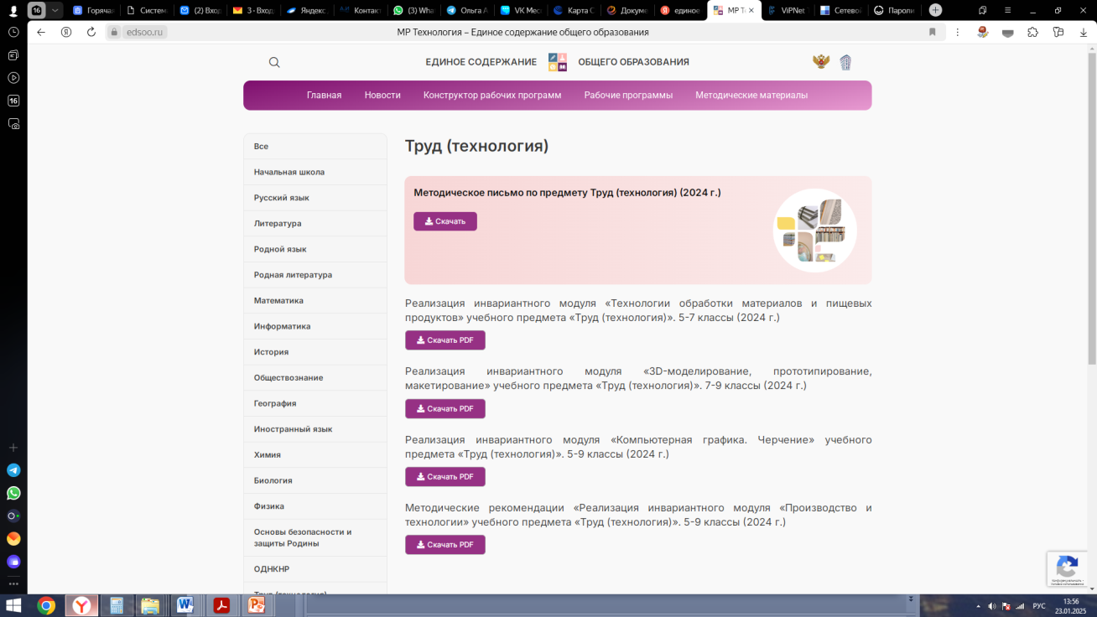
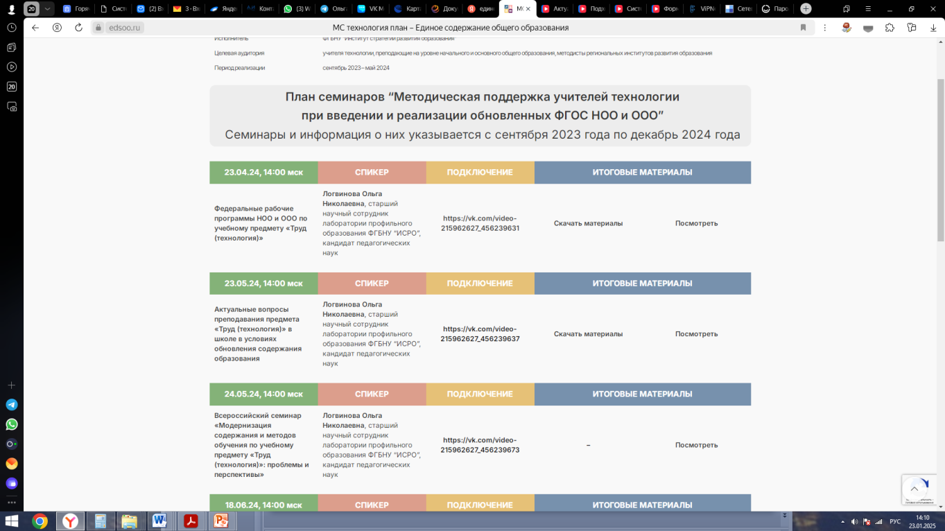
Методическая поддержка реализации ФГОС

